Slide 1
Colegio SSCC Providencia
Sector: Historia, Geografía y Cs. Sociales
Nivel: IVº Medio PC
PRIMERA UNIDAD:
EL ESTADO DE DERECHO EN CHILE
META DE UNIDAD:
Analizar el Estado de Derecho en Chile, sus instituciones, funcionamiento y estructura actual, a partir de la revisión crítica de la Constitución Política vigente y otras fuentes, para respetar los derechos y deberes ciudadanos y desarrollar una actitud ciudadana responsable y proactiva.

Slide 2
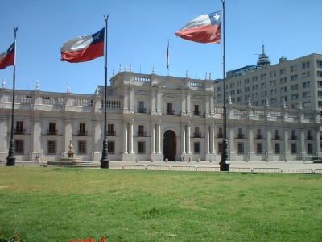
EL ESTADO
Conceptos, estructura y funciones

Slide 3
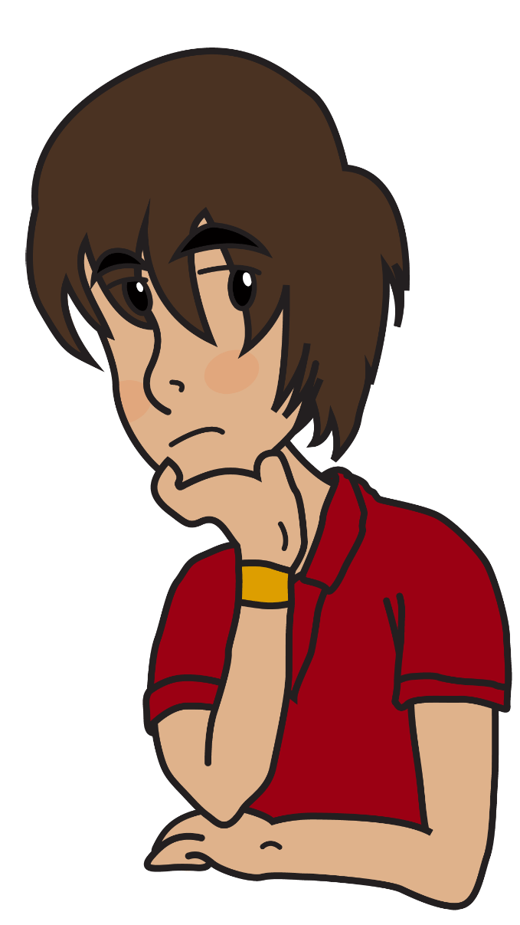
Para comenzar….
Definir en cuaderno de apuntes los siguientes términos:
Estado
Nación
Soberanía
Gobierno
Ley
2. Puesta en común definiciones.

Slide 4
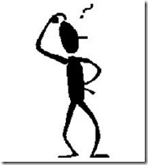
¿Verifiquemos qué tanta claridad conceptual manejamos en relación a los términos anteriores?

Slide 5
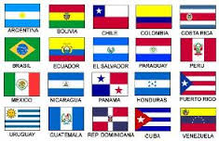
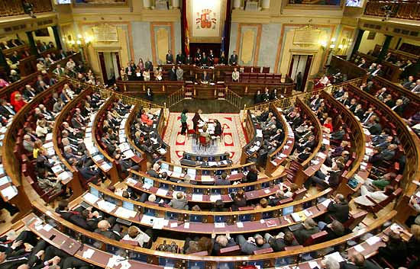
CONCEPTOS
1.- Estado: Concepto jurídico-político. Corresponde a la personificación jurídica de una agrupación humana que habita dentro de un territorio común, con individuos asociados bajo una misma autoridad y un fin que los vincula a todos, gozando de plena soberanía.

Slide 6
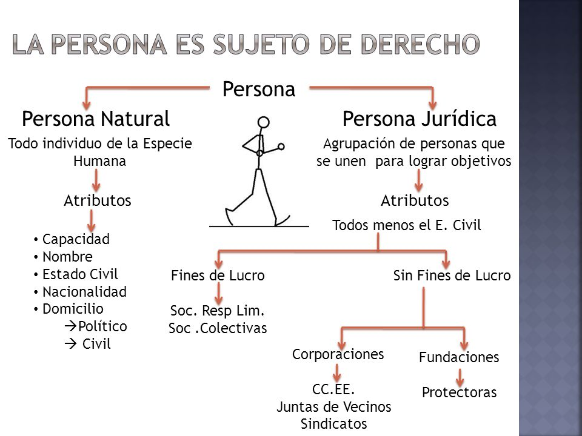

Slide 7
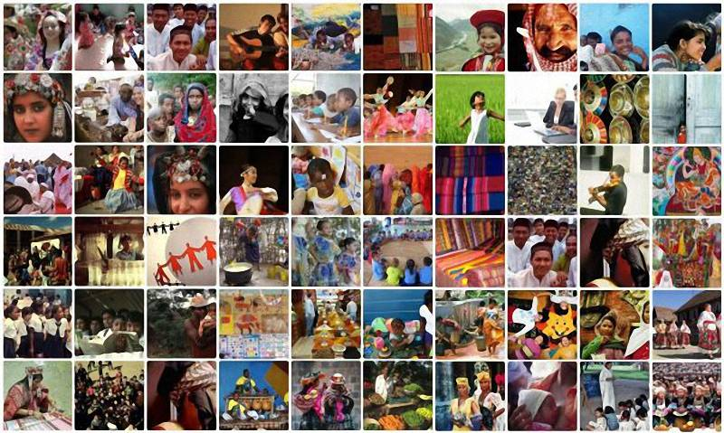
2.- Nación: Conjunto de personas que se encuentran unidas por vínculos materiales y espirituales comunes, de carácter objetivo y subjetivo, como una misma cultura, lengua, etnia o religión; comparten una serie de costumbres y tradiciones que van conformando una historia.

Slide 8
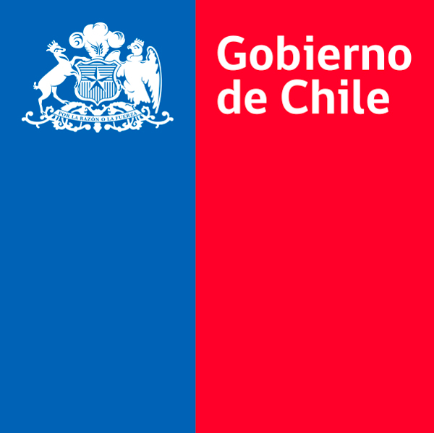
3.- Gobierno: Órgano colegiado formado por un Presidente o Primer Ministro y unos Ministros, al que la Constitución o la norma fundamental de un Estado le atribuye el Poder Ejecutivo. Constituye una parte del Estado, cuyo objetivo directo es lograr el cumplimiento de los fines del mismo, es el centro desde el cual se ejerce el poder político sobre la sociedad.

Slide 9
Teniendo en cuenta lo analizado en relación a los tres conceptos anteriores….
¿Qué diferencia(s) existe(n) entre los conceptos de Estado, nación y gobierno?

Slide 10
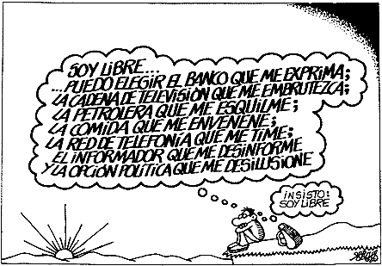
4.- Soberanía: Facultad que tiene el Estado para tomar decisiones y hacerlas ejecutar dentro del territorio, como asimismo para relacionarse en un plano de igualdad jurídica con los demás estados, por lo que está asociado también al concepto de poder.
Interna
Soberanía
Externa

Slide 11
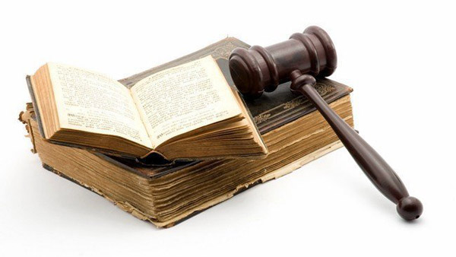
5.- Ley: El concepto de ley proviene del latín lex y dentro del ámbito jurídico puede ser definido como aquellas normas generales y de carácter obligatorio que han sido dictaminadas por el poder correspondiente con el objetivo de establecer órganos que permitan alcanzar determinadas metas o para la regulación de las conductas humanas. En caso de que las leyes no sean cumplidas, la fuerza pública tiene el deber y obligación de sancionar a la persona o institución correspondiente.

Slide 12
Características de las leyes:
Son obligatorias, esto implica que todas y cada una de las personas deben respetar y cumplir las leyes, incluso cuando éstas estén en contra de su propia voluntad.
Son impersonales por el simple hecho de que las leyes no son creadas para aplicarse a una determinada persona, sino a un número indeterminado de estas.
Se dice que las leyes son abstractas porque se aplican a todos aquellos casos que recaigan sobre los supuestos determinados en las normas, lo que implica un número de casos no establecidos ni particularizados.
La permanencia, es otra cualidad de las leyes, lo cual alude a que estas son formuladas con carácter indefinido y permanente. Sólo dejan de tener vigencia cuando son subrogadas, abrogadas o derogadas a partir de leyes posteriores.
Por último, otra característica de las leyes son su generalidad, esto implica que son aplicables a todos aquellos individuos que presenten las condiciones determinadas en ellas mismas.

Slide 13
ELEMENTOS CONSTITUTIVOS DEL ESTADO:
Población (nación, comunidad).
Territorio delimitado.
Soberanía interna (leyes, órganos, instituciones) y externa (defensa de su territorio, igualdad de condiciones).
Fin social: bien común.

Slide 14
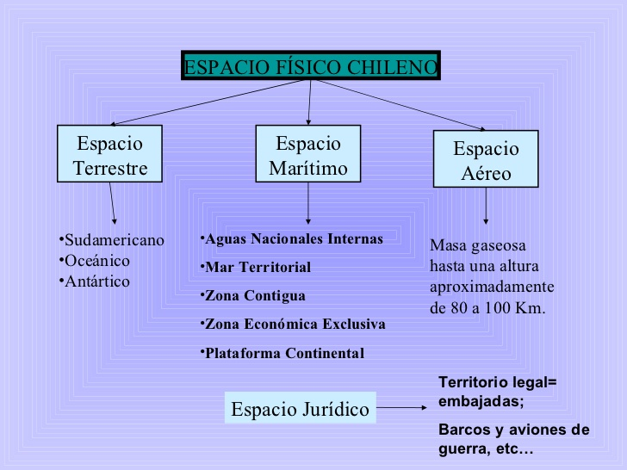
Respecto del TERRITORIO….

Slide 15
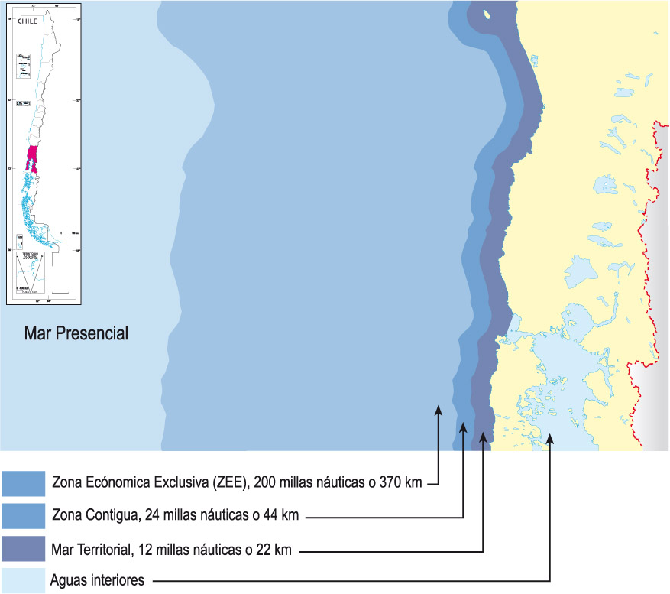
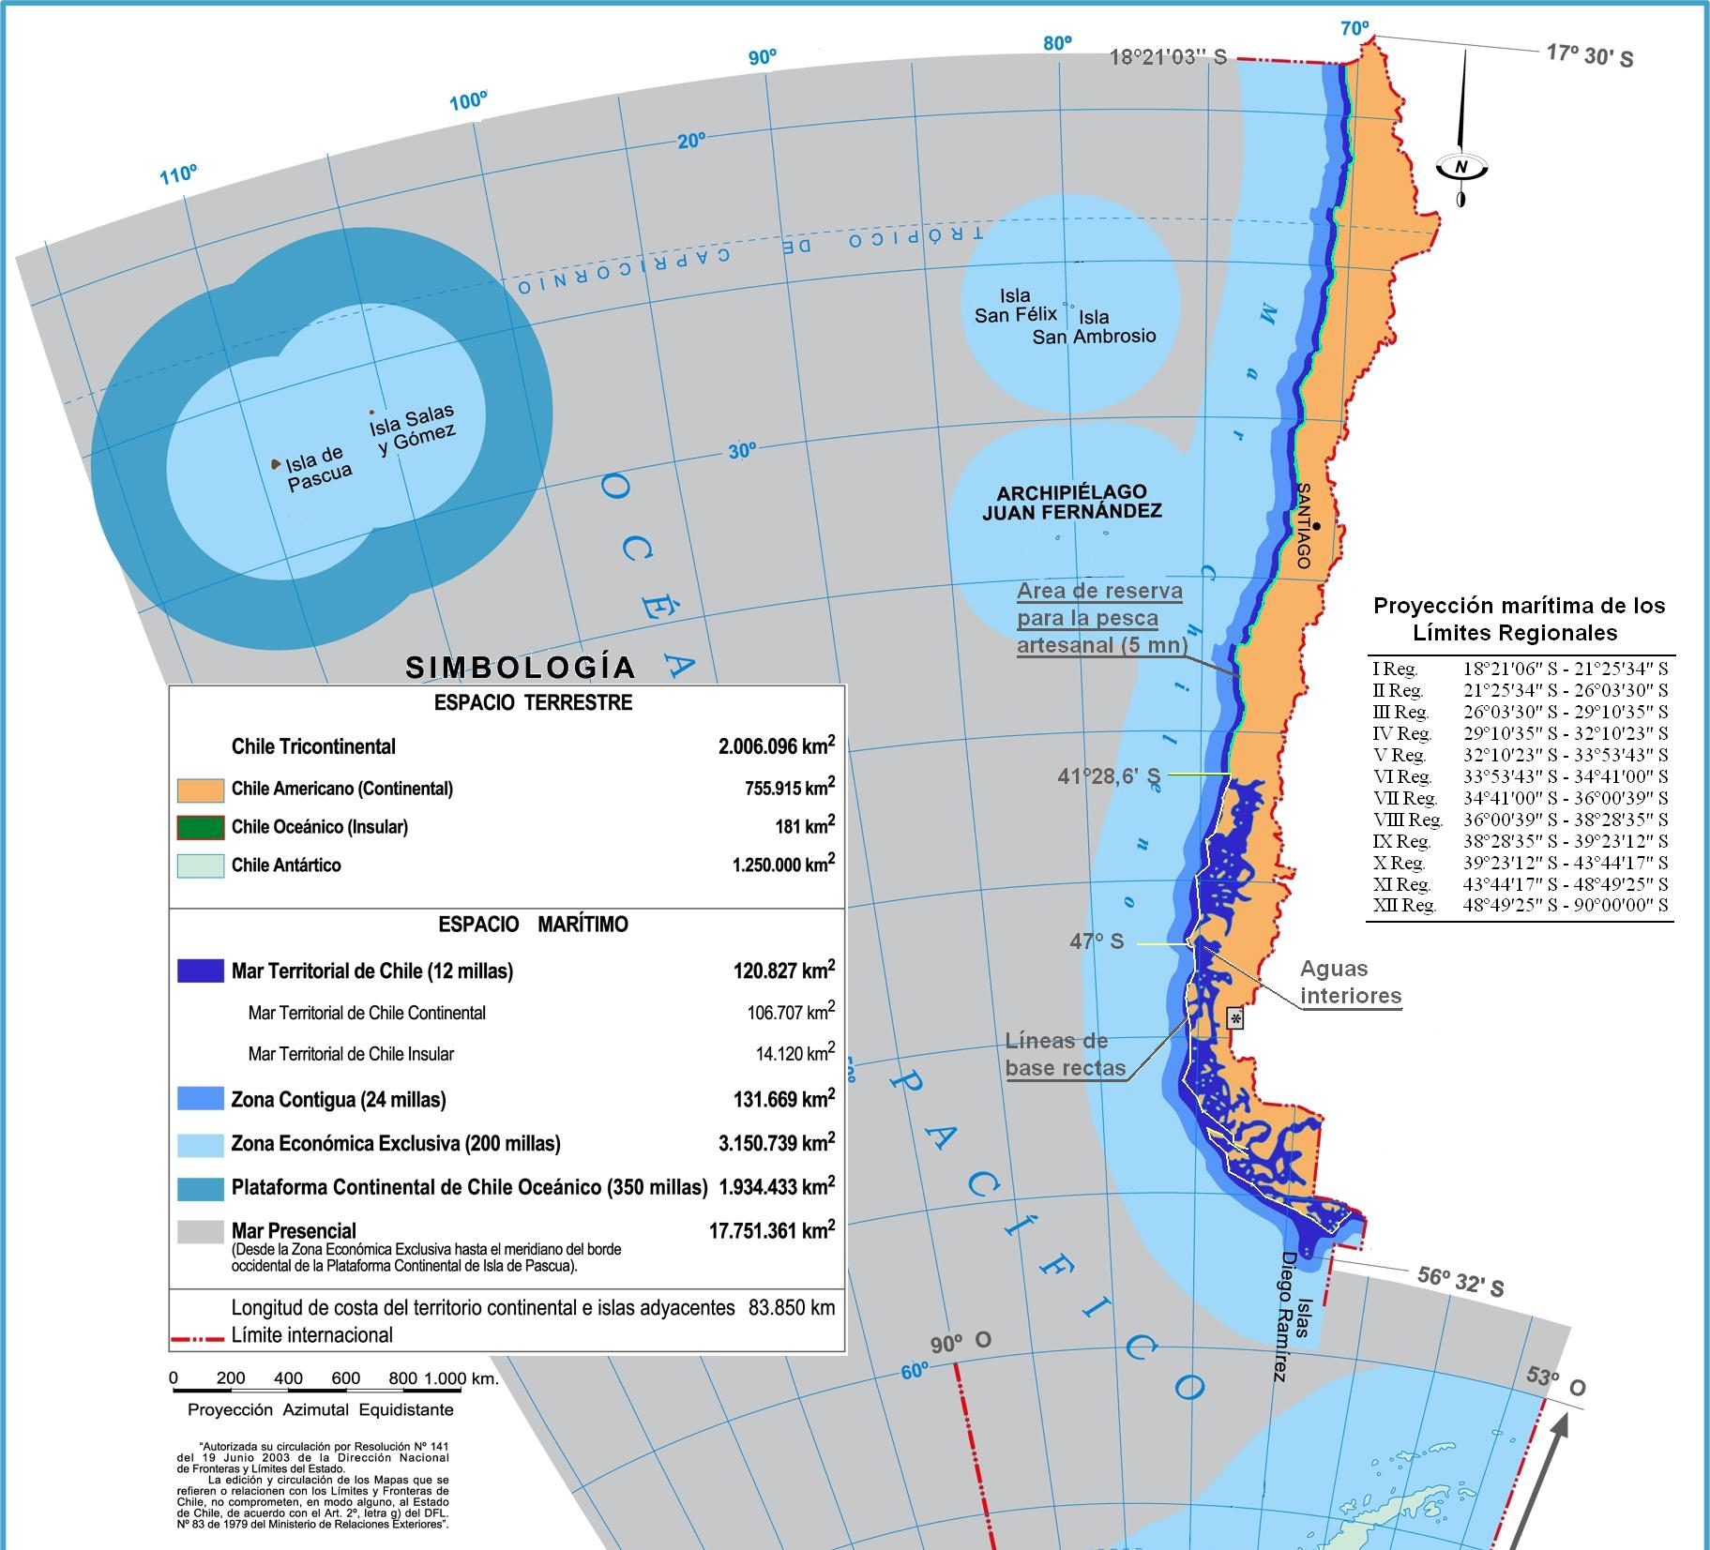
Territorial: 12 Millas de soberanía de las leyes chilenas, sobre agua, suelo y subsuelo.
Zona Contigua: 24 millas marinas, Chile puede ejercer la prevención de riesgos.
Zona económica exclusiva: 200 millas desde la costa, Chile tiene derecho exclusivo sobre la explotación económica de recursos naturales.

Slide 16
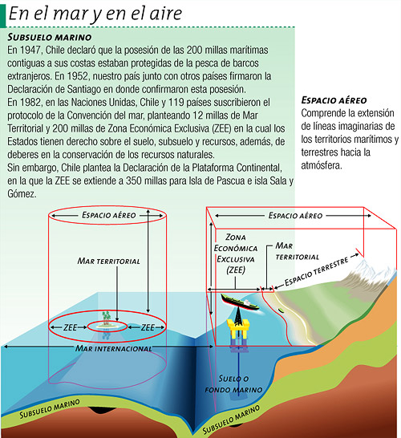

Slide 17
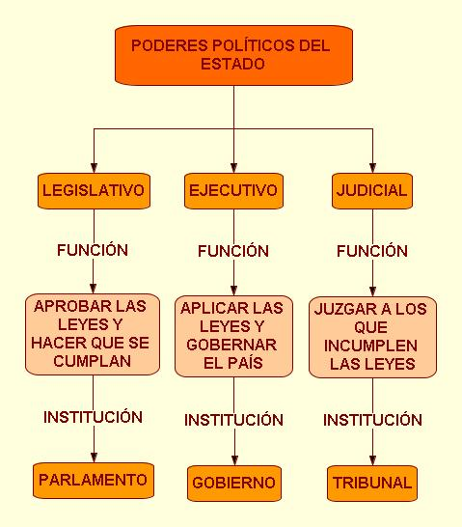
Poderes del Estado

Slide 18
ELEMENTOS TÉCNICO-ADMINISTRATIVOS DEL ESTADO:
a) Burocracia: Funcionarios públicos, encargados de hacer cumplir las leyes y políticas estatales.
b) FF.AA. profesional permanente y nacional.
c) Diplomacia: Encargada de las relaciones internacionales con otros estados.
d) Economía nacional.
PRINCIPALES FUNCIONES:
Mantención del orden interno.
Defensa/agresión contra enemigos externos.
Mantenimiento de la infraestructura.
Redistribución económica.

Slide 19
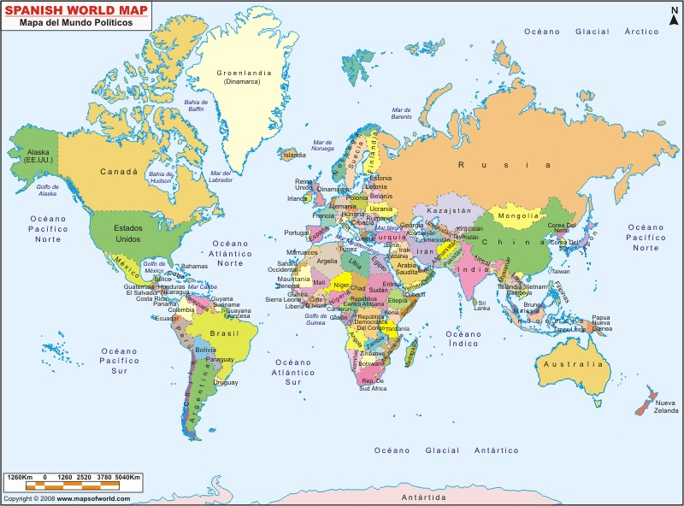
En la actualidad existen 196 estados reconocidos,
siendo el más nuevo Sudán del Sur (julio 2011)

Slide 20
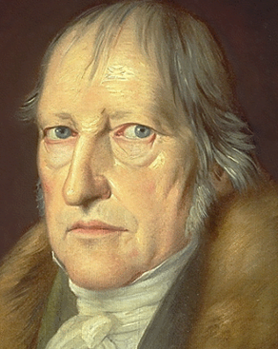
Algunas teorías
Hegel: Georg Wilhelm Friedrich Hegel, filósofo alemán nacido en Stuttgart, Wurtemberg, en 1770. Para este filósofo, el Estado es racional, representa la manifestación de un concepto moral previo a la sociedad misma. En él se unen lo particular y lo universal. Lo diferencia de la sociedad civil, en la cual existe la competencia, las pasiones y los intereses individuales. El Estado, en cambio, unifica los intereses de los miembros y no puede estar sujeto a una norma más alta, ya que el Estado elimina el interés competitivo de los individuos y lo transforma en un interés universal para controlar los conflictos de la sociedad civil.

Slide 21
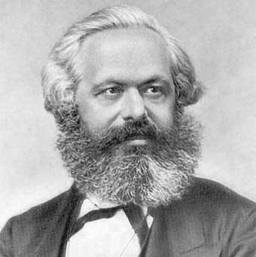
Marx: Karl Marx, conocido también en castellano como Carlos Marx, fue un filósofo, intelectual y militante comunista, nacido en Alemania en 1818. Para él, el Estado es una superestructura determinada por procesos socioeconómicos, cuya función es permitir la explotación de una clase sobre otra, a través de una ilusión de universalidad. Así, el Estado está subordinado a la sociedad civil (la burguesía) y sus intereses.

Slide 22
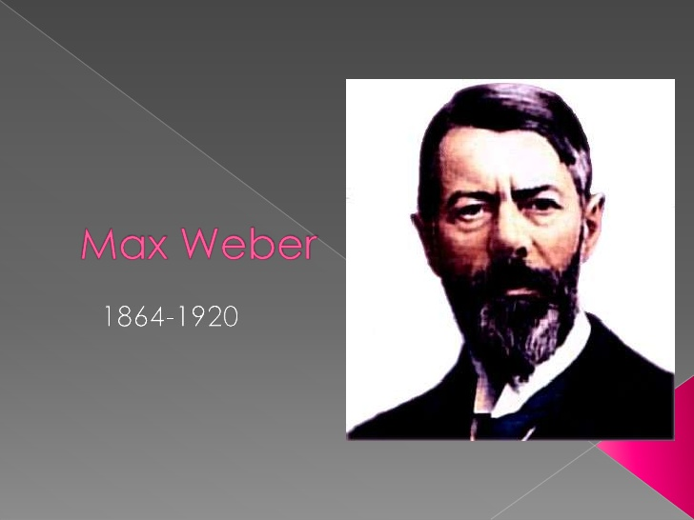
Weber: Maximilian Carl Emil Weber fue un filósofo, economista, jurista, historiador, politólogo y sociólogo alemán, nacido en 1864. Con un acercamiento más funcional que el de Marx, Weber señala que el Estado es una forma particular de dominio, caracterizada por el monopolio del legítimo uso de la fuerza.

Slide 23

Actividad en pareja:
Después de leer y analizar las teorías acerca del Estado presentadas, responder las siguientes interrogantes:
¿Cuál es la idea-fuerza de cada una de las teorías?
Elijan dos de las teorías, compárenlas y establezcan, de manera clara y concreta, UNA diferencia o UN elemento en común, relevante, existente entre las dos teorías escogidas. Recuerden que para comparar hay que establecer primero un criterio de comparación. Por ejemplo: color, tamaño, función, etc…
Tiempo para realizar la actividad: 20 minutos

Slide 24

En el siglo XX el Estado totalitario termina por borrar la distinción entre Estado y sociedad civil, reabsorbiéndola y subordinándola a la voluntad de un solo partido o líder. El enorme potencial destructivo de estos regímenes del siglo XX, derivan su fuerza del desarrollo del Estado, sus instrumentos e infraestructuras.
Junto con esto, el Estado moderno (el Estado-nacional), del siglo XX (y XXI), ha desarrollado una capacidad de penetración en la vida diaria de sus habitantes, estableciendo un control y vigilancia en sus territorios impensado en siglos anteriores (Michael Mann, sociólogo británico, nacido en 1942).

Slide 25
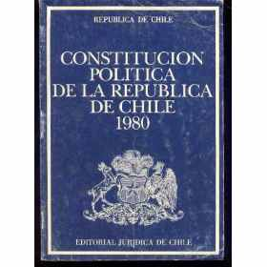

Slide 26
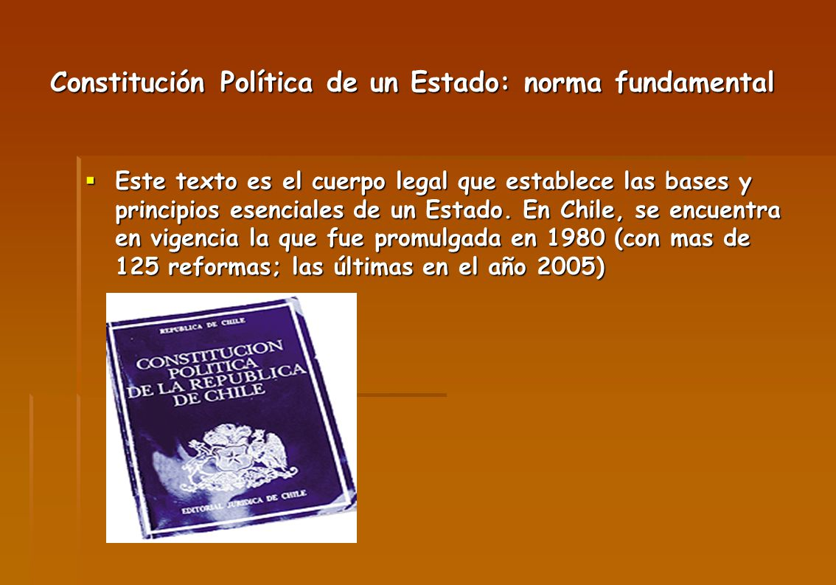

Slide 27
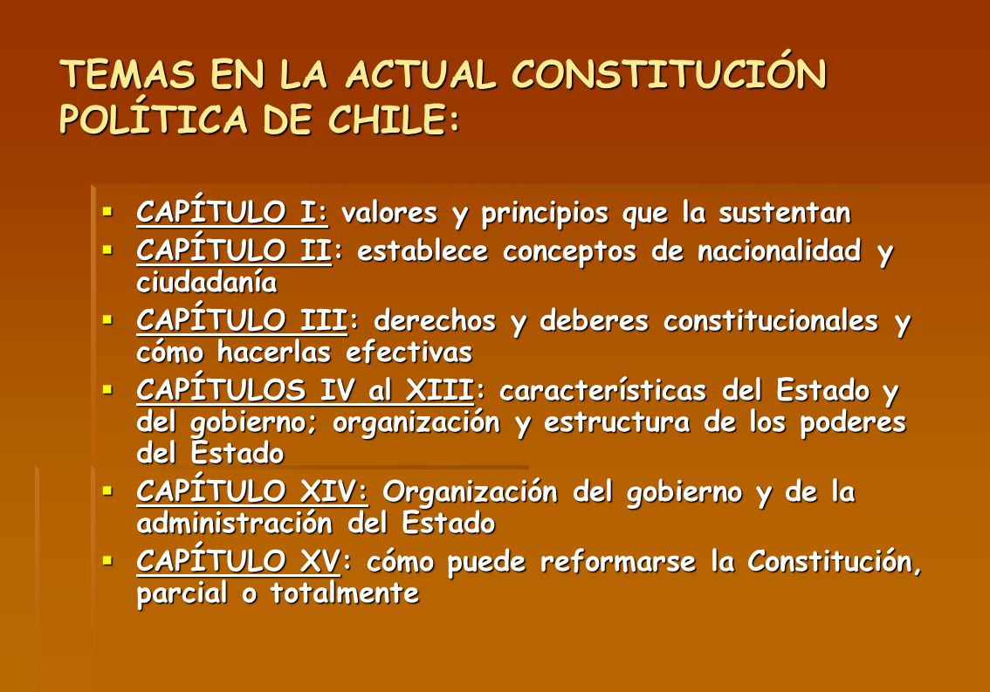

Slide 28

Actividad personal
1. Del capítulo I de la Constitución Política vigente, leer los artículos 1°, 5°, 6°, 7°, 8° y 9°. Sintetizar en cuaderno de apuntes la(s) idea(s) central(es) de cada uno.

Slide 29
En relación a la persona, ¿cuál es el papel del Estado según el art. 1 ?
¿Qué limitaciones al ejercicio de la soberanía establece el art. 5°?
¿Qué establece en esencia el art. 7°?
¿A qué obliga el art. 8 a los que integran los poderes ejecutivo y legislativo?

Slide 30
2. Del capítulo I de la Constitución Política vigente, leer los artículos 2°, 3° y 4°. Sintetizar en cuaderno de apuntes la(s) idea(s) central(es) de cada uno.

Slide 31
En relación al art. 4:
¿Qué significa que Chile sea una República Democrática?...veamos
República:
La palabra viene del latín RES PVBLICA, o sea, “cosa pública”. Es la forma de gobierno de los países en que es el pueblo quien tiene la soberanía (poder) para elegir a sus líderes, quienes los representan durante un tiempo determinado. Ahora bien, a pesar de que las autoridades de un país han sido elegidas por la mayoría de la población, esto no quiere decir que pueden hacer lo que quieran, sino que se deben regir por las leyes.

Slide 32
Democracia:
Significa que el poder lo tiene el pueblo. En Chile tenemos democracia, o sea, que la gente elige a sus autoridades.
Para que esto pueda ser llevado a cabo, es necesario que los ciudadanos de cada país participen de las elecciones; de esa manera, el líder que sea elegido representará a muchas más personas.

Slide 33
Para poder comprender a fondo lo que es una República Democrática, debemos conocer sus principales características.
Separación de los Poderes Públicos
Los poderes públicos son aquellas instituciones que están encargadas de dirigir el país en diferentes funciones. Cada una de esas funciones es liderada por diferentes grupos de personas, por lo que son independientes entre sí.

Slide 34
2. Elegibilidad de las autoridades
Las personas que lideran o gobiernan el país son elegidas por los ciudadanos. Quienes llevan a cabo el poder, lo hacen de forma representativa por todas aquellas personas que votaron por ellos. Su base está en la soberanía popular, lo cual significa que es el pueblo quien tiene el poder de tomar las decisiones del país. Dentro de los poderes públicos, por ejemplo, el Presidente de la República, los senadores y diputados, son elegidos por los ciudadanos, a través de elecciones populares.

Slide 35
3. Temporalidad en los cargos
A pesar de que las autoridades fueron elegidas por el pueblo, no se pueden quedar para siempre en el poder. Es por esto que cada uno de los cargos tiene un tiempo específico, que está delimitado por ley. Si los representantes quieren volver a ser elegidos, deberán ir nuevamente a elecciones.

Slide 36
4. Responsabilidad de las Autoridades
Todas las autoridades son responsables ante la ley, esto quiere decir, que deben responder frente a la justicia por los actos que realicen como tales. A pesar de que se sea una autoridad, no puede hacer todo lo que quiera, ya que representa a muchas personas.

